Slide 1
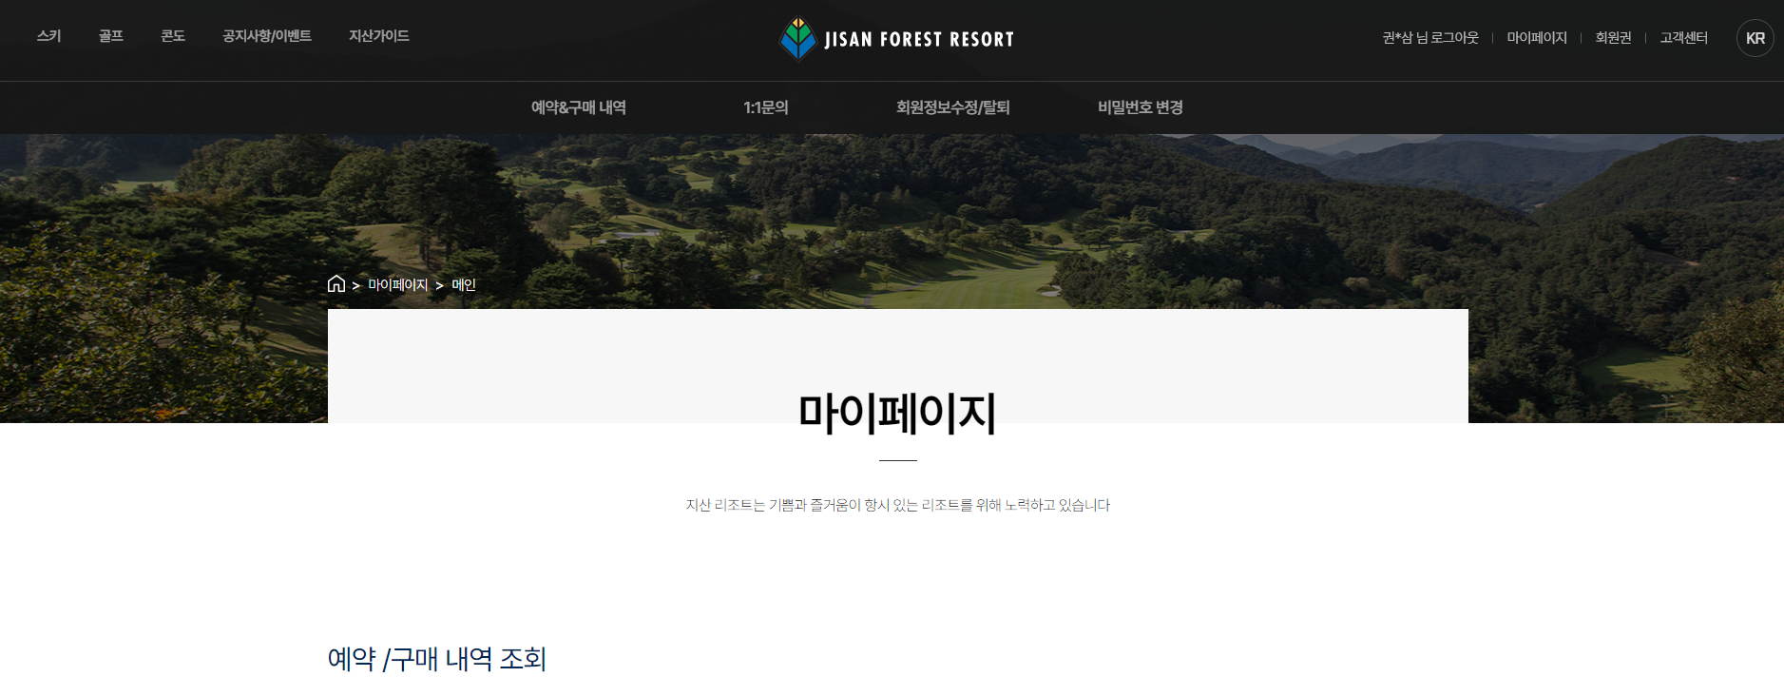
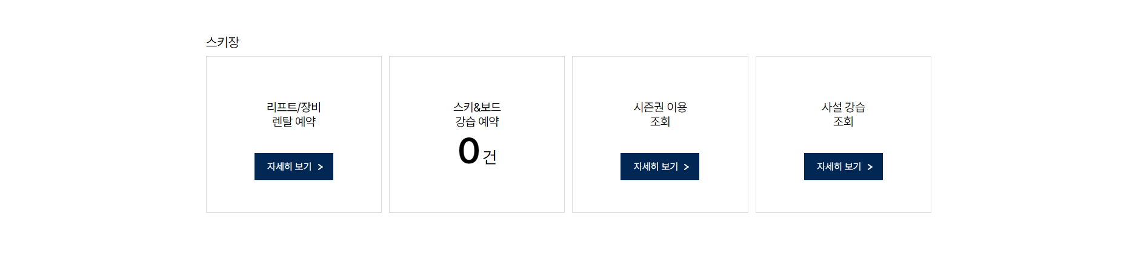
간편로그인으로 리프트권 구매시
마이페이지 화면
1
2
삭제
회원정보
수정

Slide 2
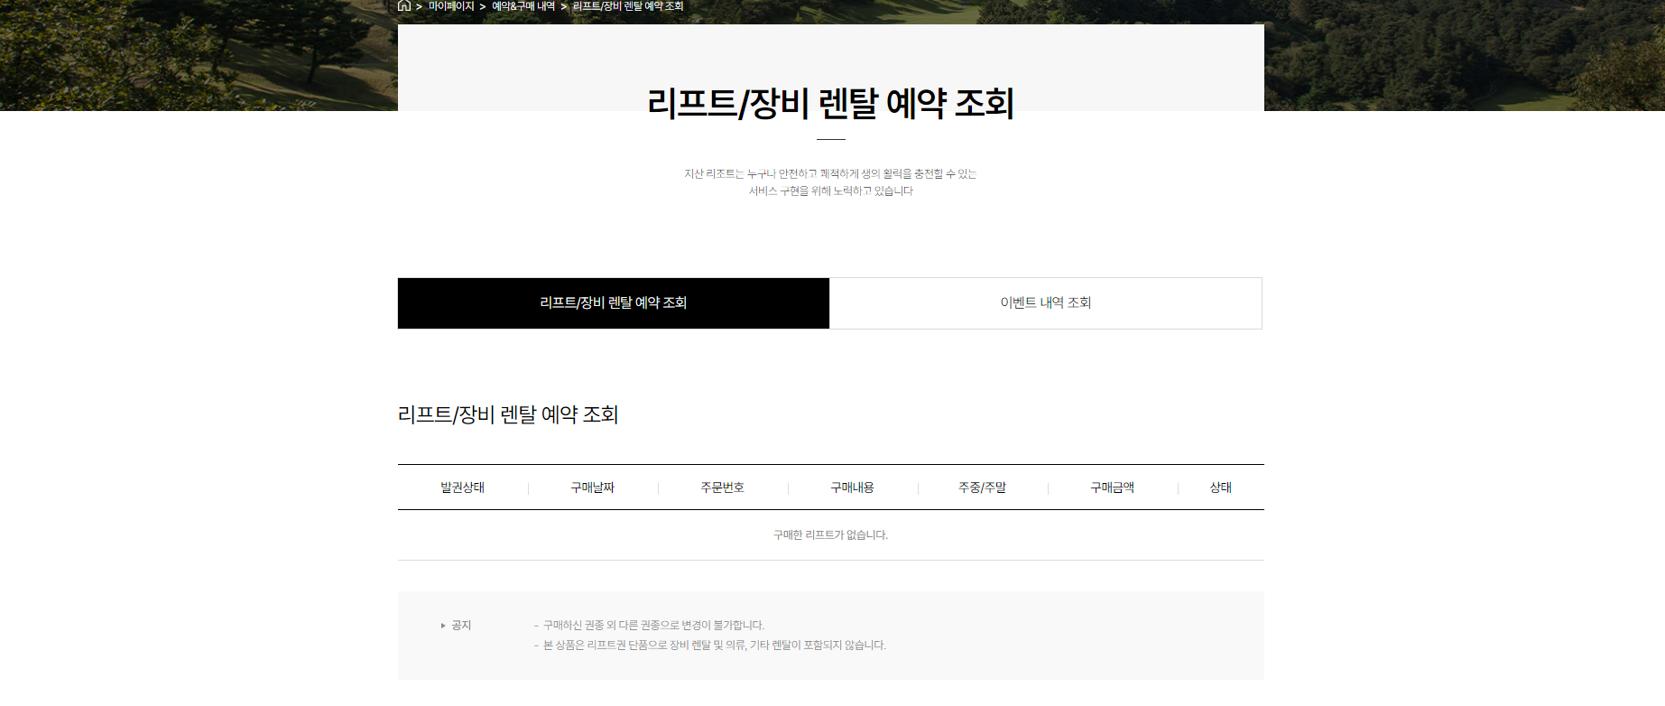
1

Slide 3
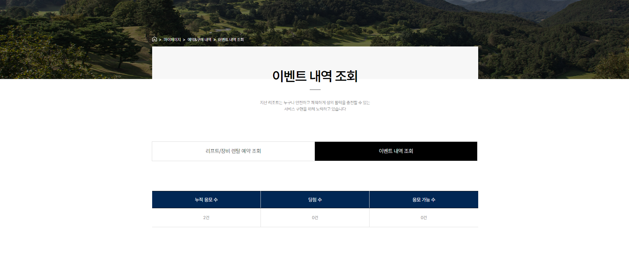
1

Slide 4

2
로그인 ID | 아무개
휴대전화번호
확인

